Slide 1


Java 8
Métodos default / static en interfaces
@FuntionalInterface
Lambdas
Referencias a métodos
Streams
Java.Time
CompletableFuture

Slide 2
Métodos default y static en interfaces
Desde ahora se podrán declarar métodos tanto estáticos y por defecto.
public default int sumar(int x,int y){...}
public static int restar(int x,int y){...}

Slide 3
@FuntionalInterface
Es una anotación informativa definida para indicar que una interfaz será de tipo funcional.
Solo contiene un método abstracto.
Solo permitida para tipo interface y nunca para class o enum.
Si una interfaz cumple con los requisitos, será tratada como una FuntionalInterface.
Estas interfaces funcionales se caracterizan porque pueden ser instanciadas por lambdas.

Slide 4
Lambdas
Sintaxis
(args) -> expression
(args) -> {body; …}
Ejemplos:
() -> System.out.println("Hola Mundo"));
(name) -> System.out.println("Hola "+name));
(x,y) -> x + y;

Slide 5
Lambdas
Ejemplos:
() -> {
int x1 = calcular(2);
int x2 = sumar(x1, 2);
int y = calcular(4);
int r = sumar(x2, y);
println("Resultado: " + r);
});

Slide 6
Lambdas
Recomendaciones:
Evitar bloques de código extensos en el cuerpo de Lambda.
parameter -> buildString(parameter)
Evite especificar tipos de parámetros.
(String a, String b) -> a.toLowerCase() + b.toLowerCase();
Evitar paréntesis alrededor de un parámetro único.
(a) -> a.toLowerCase();
Evitar declaración de devolución y llaves.
a -> {return a.toLowerCase()};
Usar las referencias del método.
String::toLowerCase;

Slide 7
Referencias a métodos
Método estático
Persona::compareAltura
Método de una instancia concreta
persona::getAltura
Método de instancia de una instancia arbitraria de un tipo
Persona::getAltura
Constructor
Persona::new

Slide 8
Java.util.Stream
Un Stream es una serie de funciones que pueden ser evaluadas.
Stream pueden transformar datos.
Un Stream no es una estructura de datos.
Clase Stream es inmutable.
int sum = widgets.stream().filter(w -> w.getColor() ==RED) .mapToInt(w -> w.getWeight()) .sum();

Slide 9
Java.Time
Clases de valor inmutable.
Separación de cronologías,diferentes sistemas de calendario. (ISO-8601).

Slide 10
CompletableFuture
Con CompletableFuture<T>(y su interfaz, CompletionStage<T>), Java 8 finalmente trae el concepto de promesas.
Podemos crear un futuro que ejecute un pequeño proceso, pesándole directamente una función lambda usando el método 'runAsync' o 'supplyAsync', (aunque existen más opciones) de una manera no bloqueante.

Slide 11
CompletableFuture
Retorno de valores, completado por un valor.
Lanzar excepciones, completar con una excepción,
Combinarse para formar una cadena, un árbol o un gráfico de operaciones.
Existen un total de 59 métodos disponibles para su uso.

Slide 12
CompletableFuture
Ejemplo:
CompletableFuture<String> rapido = consultaRapido();
CompletableFuture<String> predecible = consultaPredecible();
rapido.acceptEither(predecible, s -> {
System.out.println("Resultado: " + s);
});

Slide 13
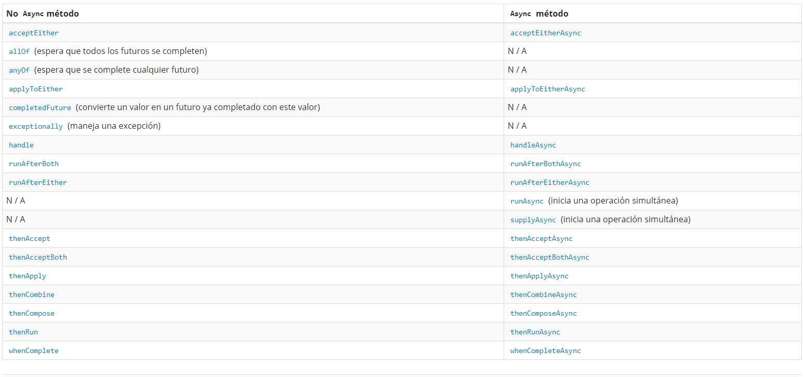
CompletableFuture

Slide 14
CompletableFuture
ForkJoinPool
Este framework realiza la paralelización de tareas de forma recursiva.
CompletableFuture ejecuta estas tareas en un subproceso Obtenido de la ForkJoinPool.commonPool ().

Slide 15
CompletableFuture
AsynchronousExceptions: ExecutionException
WithExceptionally
WithHandle
WithWhenComplete

Slide 16
THE END...!!!

